Slide 1
开发基础杂谈
徐庆新
2019-02-26

Slide 2
Contents
1
Git
2
NuGet
3
Log
4
Json

Slide 3
Git
/01
VCS
SVN
Git
GitHub

Slide 4
什么是VCS
版本控制系统（Version Control System），作用是追踪文件的变化
Add
Delete
Check in
Check out
Update
Diff
Revert
Merge
Conflict
Branch
Tag

Slide 5
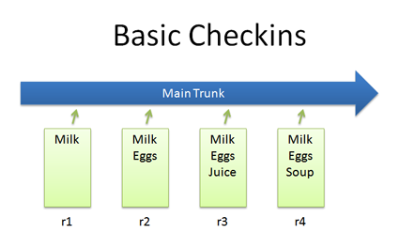
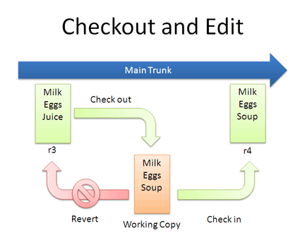
VCS常用操作

Slide 6
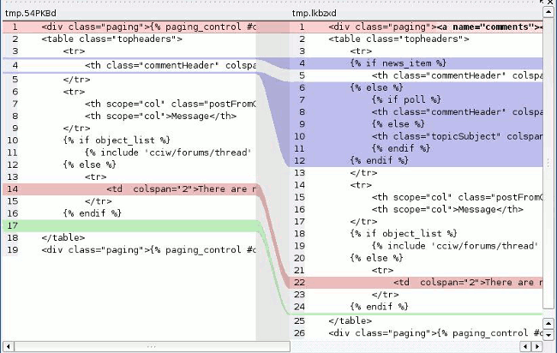
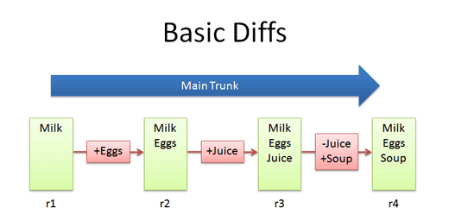
VCS常用操作

Slide 7
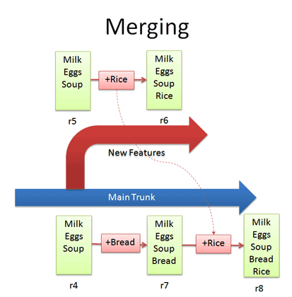
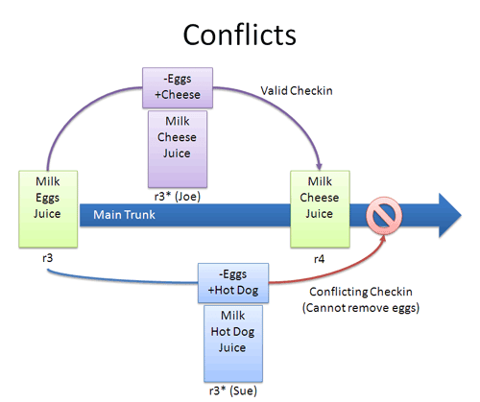
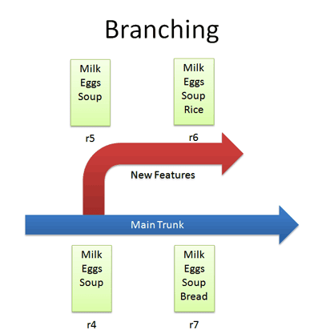
VCS常用操作

Slide 8
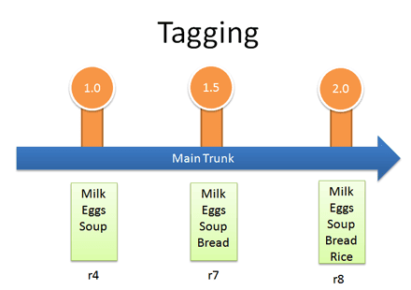
VCS常用操作

Slide 9
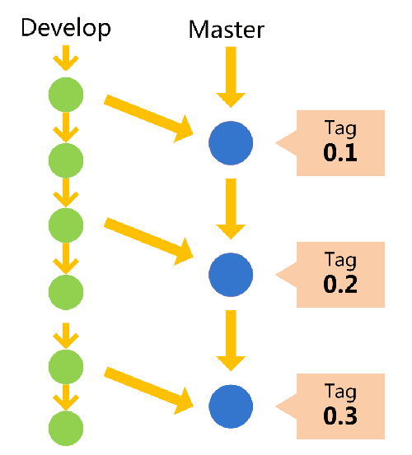
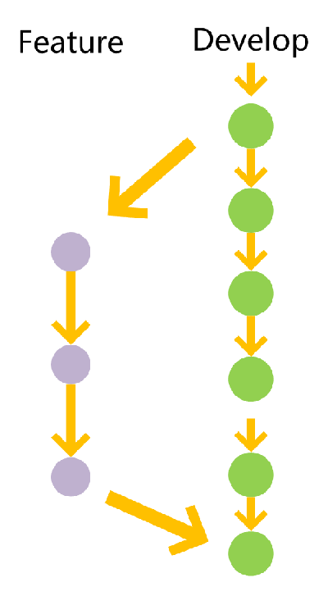
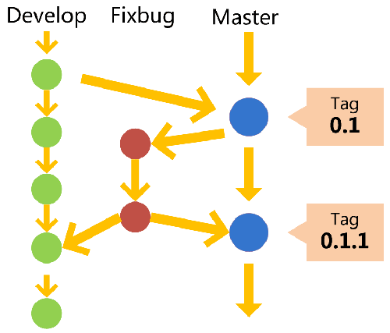
分支管理策略

Slide 10
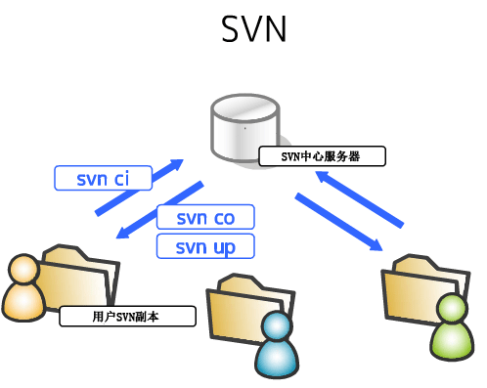
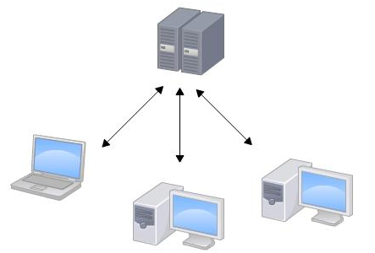
常用VCS
SVN（Subversion）：集中式版本控制系统
Cmd
Tortoise SVN

Slide 11
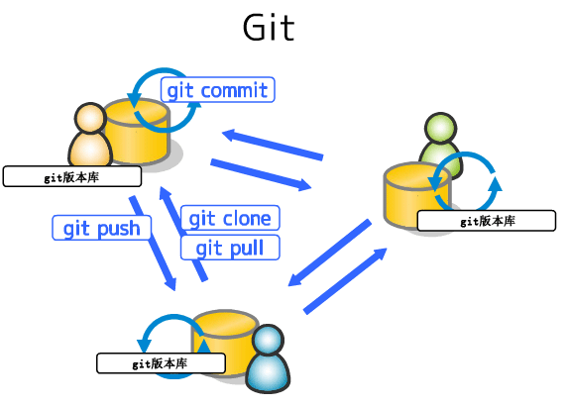
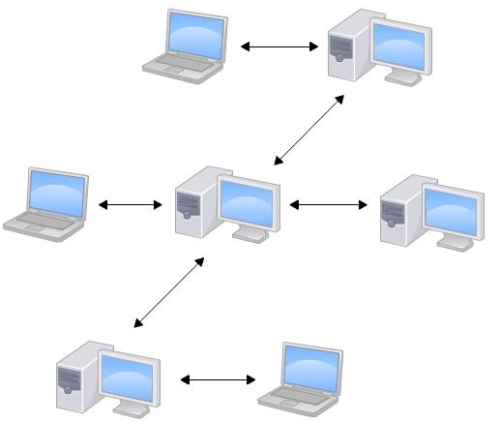
常用VCS
Git：分布式版本控制系统
Cmd
Tortoise Git

Slide 12
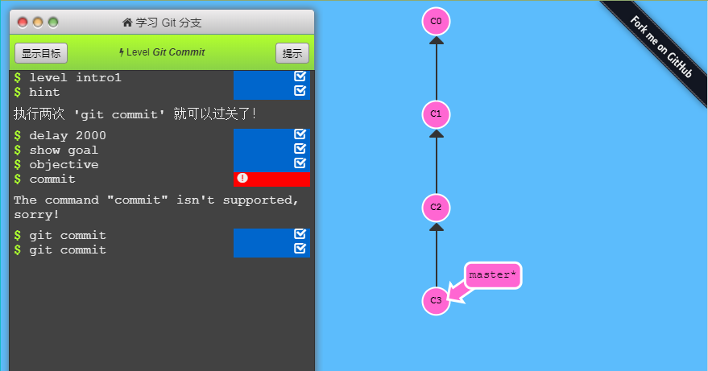
常用VCS
Git学习资料
Learn Git Branching（https://learngitbranching.js.org/）

Slide 13
GitHub
GitHub（ https://github.com/）是一个面向开源及私有软件项目的托管平台，
因为只支持Git作为唯一的版本库格式进行托管，故名GitHub。
学习资料
GotGitHub（http://www.worldhello.net/gotgithub/）

Slide 14
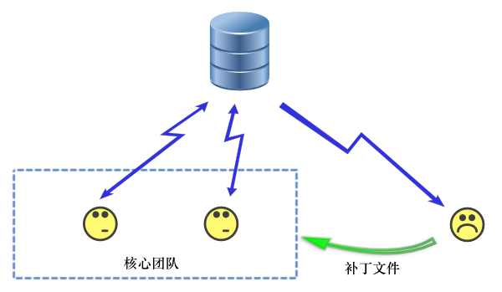
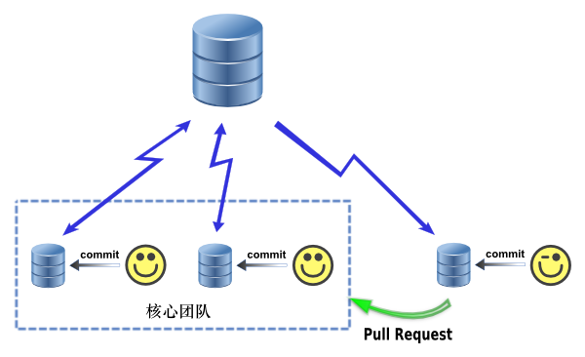
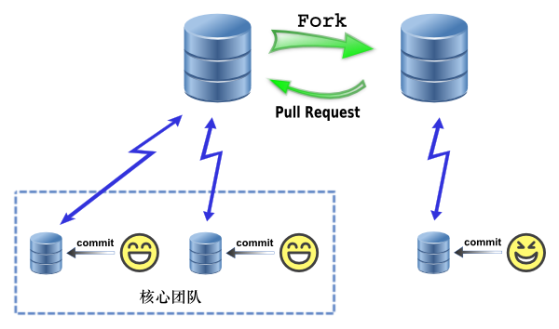
开源项目多人协作
SVN
Git
GitHub

Slide 15
Git常用操作
Clone
Diff
Commit
Push
Fetch
Pull = Fetch, Diff, Merge
Merge
Pull Request

Slide 16
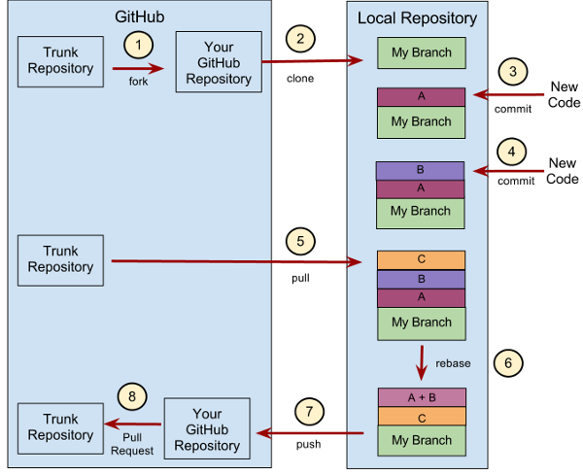
GitHub Fork

Slide 17
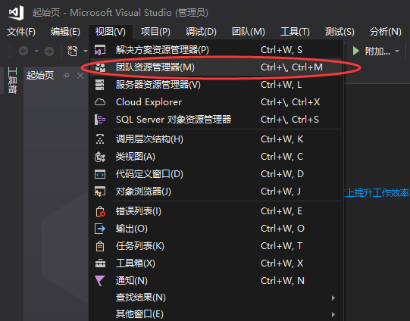
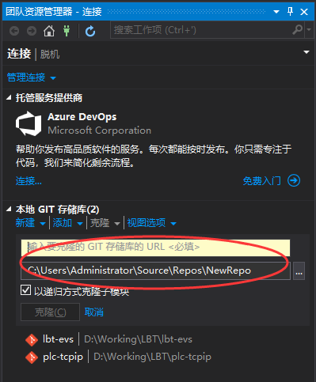
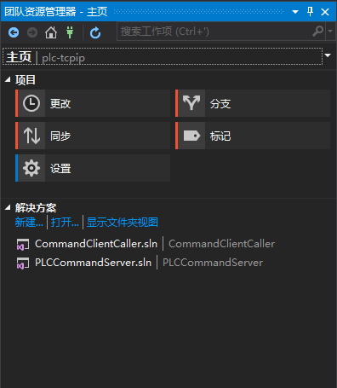
Git在Visual Stuido中的使用步骤
下载并安装Git命令行客户端（http://qiniu-software.lebaitu.cn/Dev/Git/Git-2.19.1.0-64-bit.exe）
安装TortoiseGit（http://qiniu-software.lebaitu.cn/Dev/Git/TortoiseGit-2.7.0.0-64bit.msi）
在VS中Clone项目
编辑代码，Commit + Push

Slide 18
NuGet
/02
nuget.org
lebaitu.cn

Slide 19
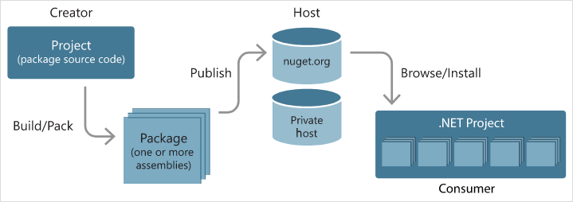
NuGet
NuGet是一个.NET的各种组件包管理器，方便.NET程序进行包的管理

Slide 20
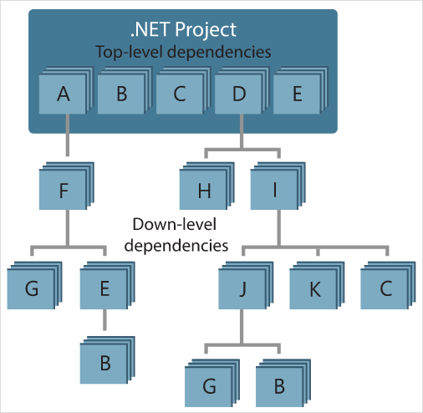
NuGet
NuGet是一个.NET的各种组件包管理器，方便.NET程序进行包的管理

Slide 21
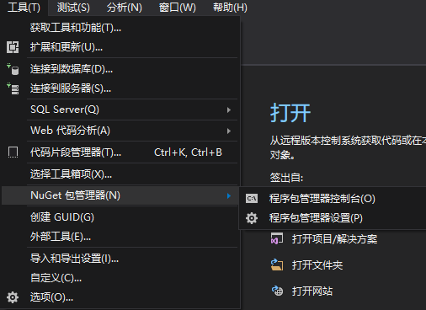
VS中安装NuGet
VS2017中内置NuGet

Slide 22
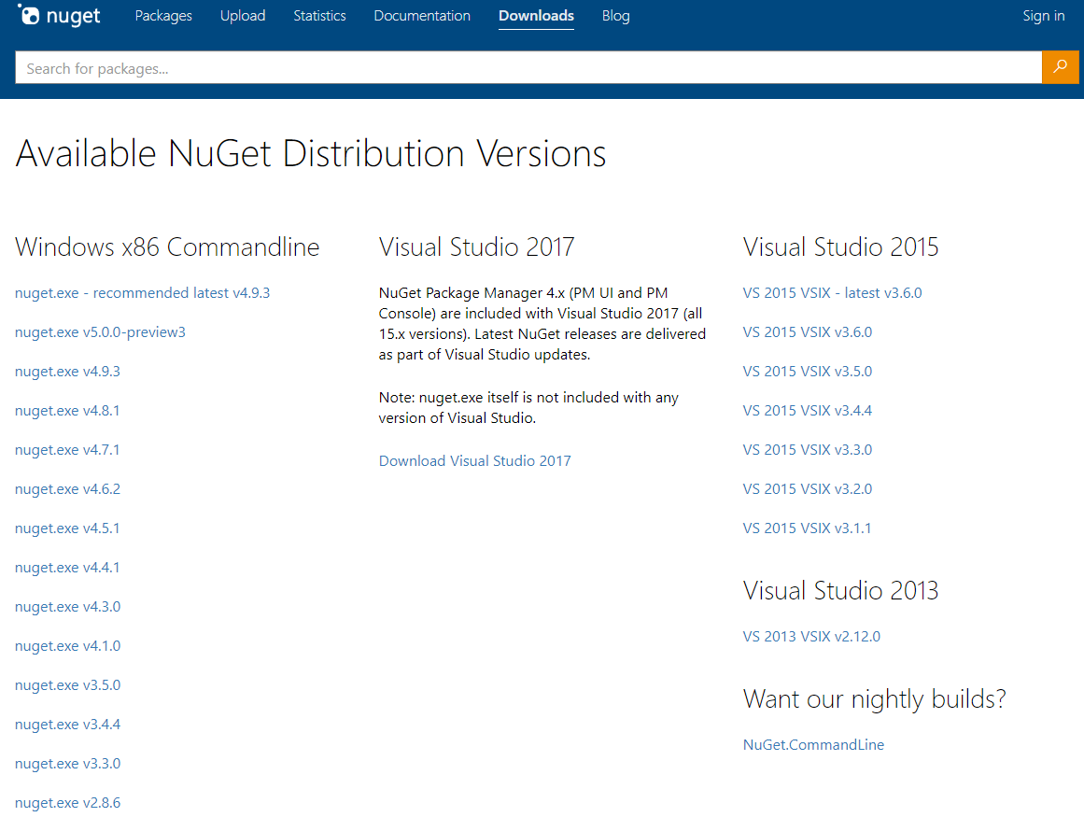
VS中安装NuGet
VS2013, VS2015需要下载对应的安装包，https://www.nuget.org/downloads

Slide 23
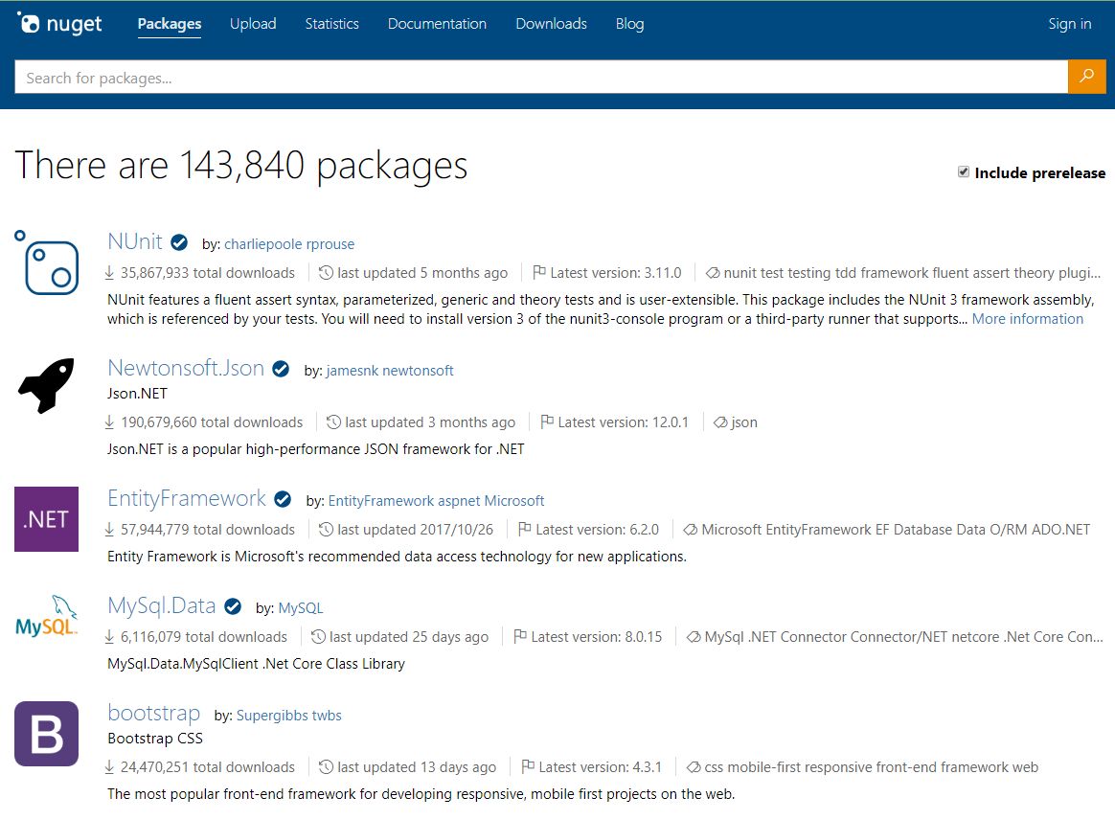
NuGet.org
https://www.nuget.org/packages

Slide 24
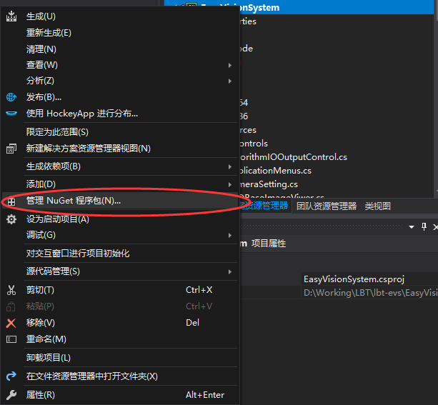
VS中使用NuGet
右键项目，在弹出菜单中选“管理NuGet程序包(N)…”

Slide 25
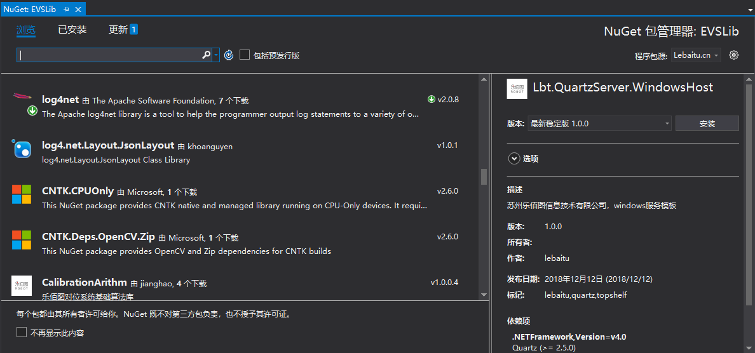
VS中使用NuGet

Slide 26
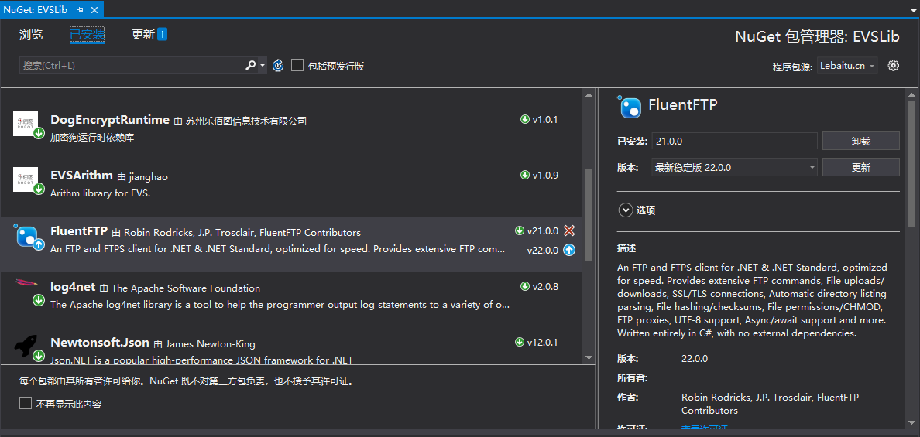
VS中使用NuGet

Slide 27
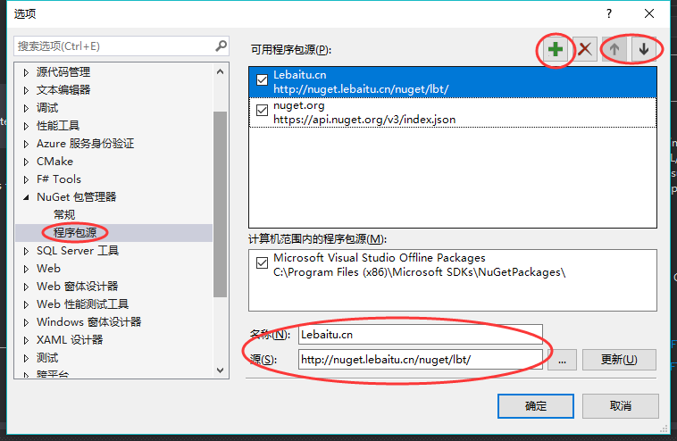
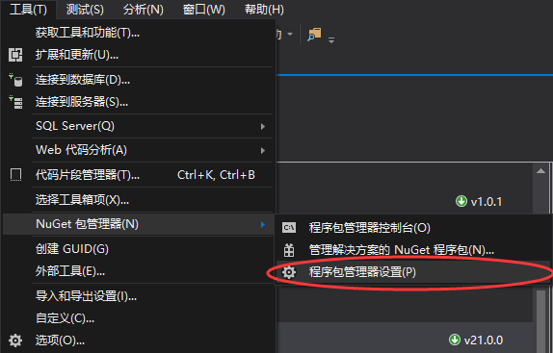
VS中使用Lebaitu NuGet
设置NuGet默认程序包源为Lebaitu.cn私有仓库，http://nuget.lebaitu.cn/nuget/lbt/

Slide 28
Log
/03
log4net

Slide 29
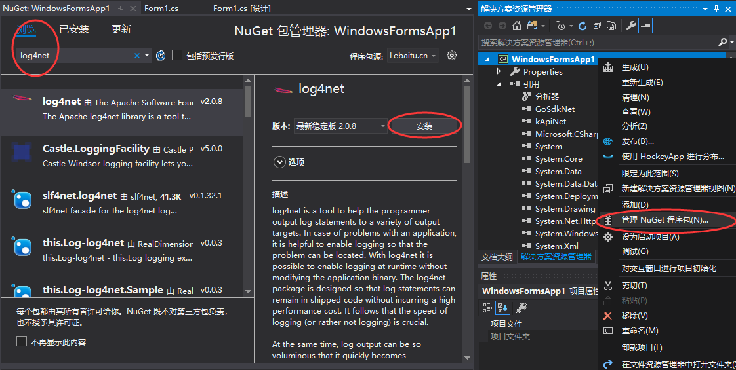
Log4net安装
使用NuGet安装log4net

Slide 30
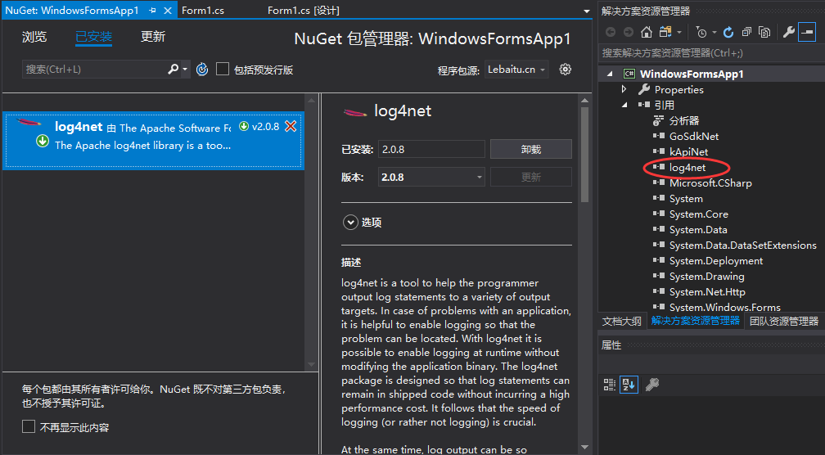
log4net安装
使用NuGet安装log4net

Slide 31
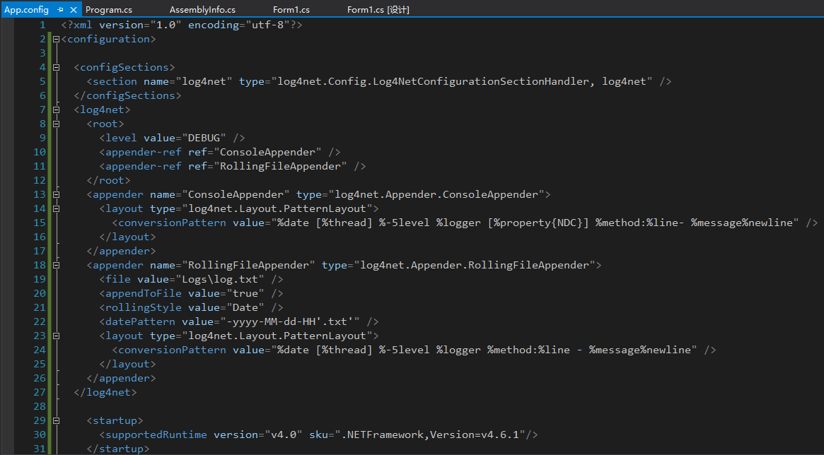
Log4net配置
1. 在App.config中设置保存类型及格式

Slide 32
Log4net配置
<configSections>
<section name="log4net" type="log4net.Config.Log4NetConfigurationSectionHandler, log4net" />
</configSections>
<log4net>
<root>
<level value="DEBUG" />
<appender-ref ref="ConsoleAppender" />
<appender-ref ref="RollingFileAppender" />
</root>
<appender name="ConsoleAppender" type="log4net.Appender.ConsoleAppender">
<layout type="log4net.Layout.PatternLayout">
<conversionPattern value="%date [%thread] %-5level %logger [%property{NDC}] %method:%line- %message%newline" />
</layout>
</appender>
<appender name="RollingFileAppender" type="log4net.Appender.RollingFileAppender">
<file value="Logs\log.txt" />
<appendToFile value="true" />
<rollingStyle value="Date" />
<datePattern value="-yyyy-MM-dd-HH'.txt'" />
<layout type="log4net.Layout.PatternLayout">
<conversionPattern value="%date [%thread] %-5level %logger %method:%line - %message%newline" />
</layout>
</appender>
</log4net>

Slide 33
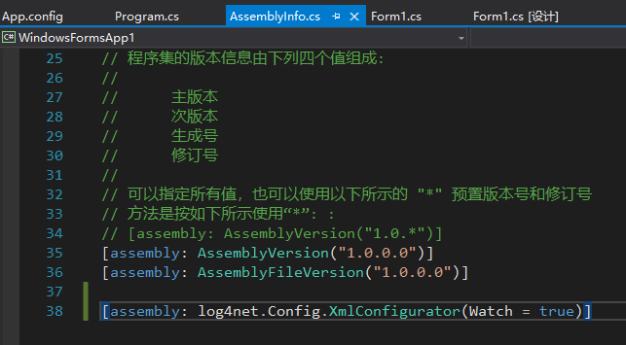
Log4net配置
2. 在AssemblyInfo.cs中启用log4net
[assembly: log4net.Config.XmlConfigurator(Watch = true)]

Slide 34
Log4net使用
在类中添加引用，增加变量
using log4net;
private static readonly ILog Log = LogManager.GetLogger(
System.Reflection.MethodBase.GetCurrentMethod().DeclaringType);

Slide 35
Log4net使用
2. 使用Log记录信息
Log.Debug(object message, Exception ex);
Log.Info(object message, Exception ex);
Log.Warn(object message, Exception ex);
Log.Error(object message, Exception ex);
Log.Fatal(object message, Exception ex);

Slide 36
Log4net使用
3. Log的级别
OFF > FATAL > ERROR > WARN > INFO > DEBUG > ALL
FATAL（致命错误）：记录系统中出现的能使用系统完全失去功能，服务停止，系统崩溃等使系统无法继续运行下去的错误。
例如，数据库无法连接，系统出现死循环。
ERROR（一般错误）：记录系统中出现的导致系统不稳定，部分功能出现混乱或部分功能失效一类的错误。
例如，数据字段为空，数据操作不可完成，操作出现异常等。
WARN（警告）：记录系统中不影响系统继续运行，但不符合系统运行正常条件，有可能引起系统错误的信息。
例如，记录内容为空，数据内容不正确等。
INFO（一般信息）：记录系统运行中应该让用户知道的基本信息。例如，服务开始运行，功能已经开户等。
DEBUG （调试信息）：记录系统用于调试的一切信息，内容或者是一些关键数据内容的输出。

Slide 37
JSON
/04
Newtonsoft.Json

Slide 38
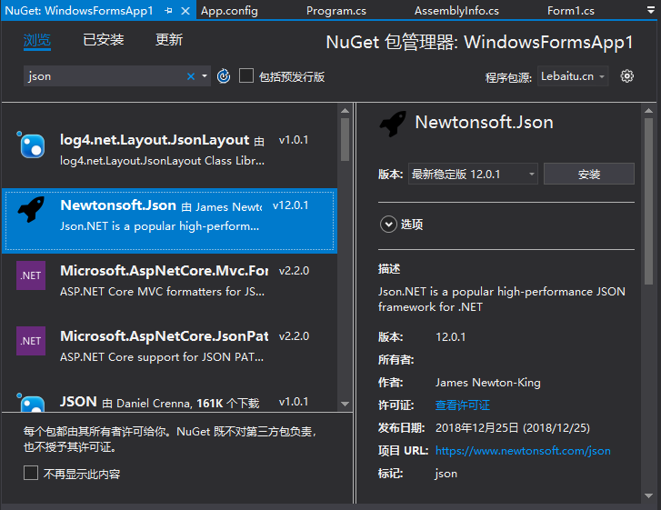
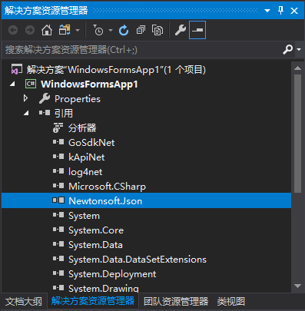
Newtsonsoft.Json安装
使用NuGet安装newtonsoft.json

Slide 39
JSON序列化
使用newtonsoft.json把对象转化为json格式的string
string content = JsonConvert.SerializeObject(this.cameras, Formatting.Indented, setting);
涉及到子类或者接口的实现类时，可能需要类型信息，可以使用JsonSerializerSettings
JsonSerializerSettings setting = new JsonSerializerSettings();
setting.TypeNameHandling = TypeNameHandling.All;
string content = JsonConvert.SerializeObject(this.cameras, Formatting.Indented, setting);

Slide 40
JSON序列化
使用JsonIgnore忽略不需要序列号的属性
[JsonIgnore]
public string SN { get; set; }

Slide 41
JSON反序列化
使用newtonsoft.json把json格式的string转化为对象
List<Camera> cameras = JsonConvert.DeserializeObject<List<Camera>>(content, setting);
涉及到子类或者接口的实现类时，可能需要类型信息，可以使用JsonSerializerSettings
JsonSerializerSettings setting = new JsonSerializerSettings();
setting.TypeNameHandling = TypeNameHandling.All;
List<Camera> cameras = JsonConvert.DeserializeObject<List<Camera>>(content, setting);
注意：如果对象反序列化时属性需要被赋值，则必须有public的set()方法

Slide 42
Thanks.
徐庆新
2019-02-26

